Slide 1

Optimizing energy consumption in data centers using low-resource computational devices
Hippolyte Verninas
Supervisé par Leonardo Linguaglossa

Slide 2
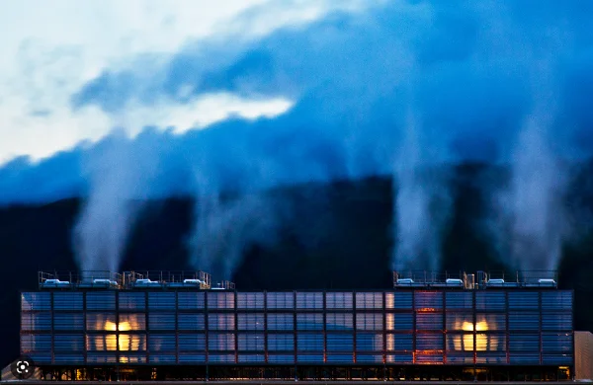
La consommation énergétique des data centers
Nombre d’utilisateurs a augmenté, avec une consommation plus élevée
Quantité plus grande d’applications
Très gourmand en électricité
Utilisation de systèmes de climatisation très énergivores
Vapeur qui s'élève au-dessus des tours de refroidissement d’un data center Google, The Dalles, en Oregon, source: Google
Notes:
Plus d’utilisateurs + quantités d'applications qui augmentent+ passage à l'echelle, évolution à la demande
data centers sont à l’origine de 2 % des émissions de gaz à effet de serre (GES) mondiales (même niveau que le transport aérien)
En France, la part des data centers dans l’empreinte carbone du numérique s’élève à 14 %.
maintenir à une température de 20 °C -> systèmes de climatisation très énergivores
systèmes de refroidissement nécessitent une grande quantité d’eau et d’électricité, des substances chimiques polluantes, ainsi que des batteries composées d’éléments toxiques.
Les data centers de Google consomment plus de 16 milliards de litres d’eau par an aux États-Unis.

Slide 3
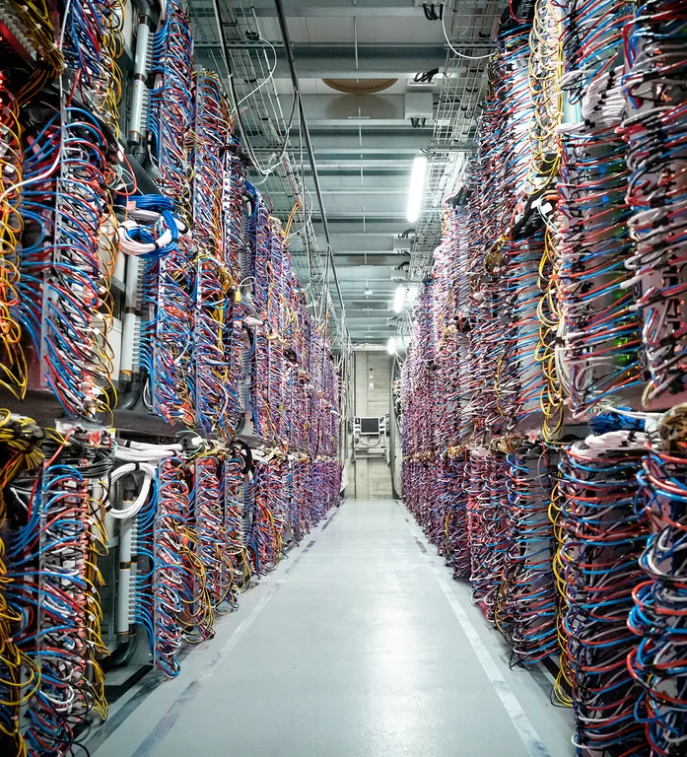
Objectif principal
Réduire l’empreinte carbone des data centers + gain économique
Trouver un compromis économie d’énergie / performance
Différentes approches possibles
Software
Hardware
Data center management
3
Notes:
Compromis consommation / performance : Garantir une qualité de service (maintenir le passage à l'echelle) + eviter la consommation excessive
-> aujourd’hui le design est energy agnostique

Slide 4
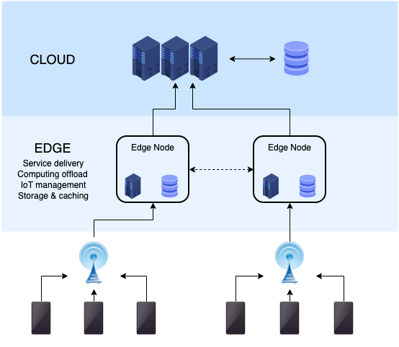
L’architecture des data centers
Source : Wikimedia
Notes:
performance / scalability, illusion de puissance infini -> grosse consommation energetique (idem pour stockage)

Slide 5

L’architecture des data centers
Source : Wikimedia
Notes:
performance / scalability, illusion de puissance infini -> grosse consommation energetique (idem pour stockage)

Slide 6
L’architecture des data centers
Source : Wikimedia
Notes:
performance / scalability, illusion de puissance infini -> grosse consommation energetique (idem pour stockage)

Slide 7
L’architecture des data centers
Source : Wikimedia
Notes:
performance / scalability, illusion de puissance infini -> grosse consommation energetique (idem pour stockage)

Slide 8
L’architecture des data centers
Source : Wikimedia
Notes:
performance / scalability, illusion de puissance infini -> grosse consommation energetique (idem pour stockage)

Slide 9
L’architecture des data centers
Source : Wikimedia
Notes:
performance / scalability, illusion de puissance infini -> grosse consommation energetique (idem pour stockage)

Slide 10
L’architecture des data centers
Source : Wikimedia
Notes:
performance / scalability, illusion de puissance infini -> grosse consommation energetique (idem pour stockage)

Slide 11
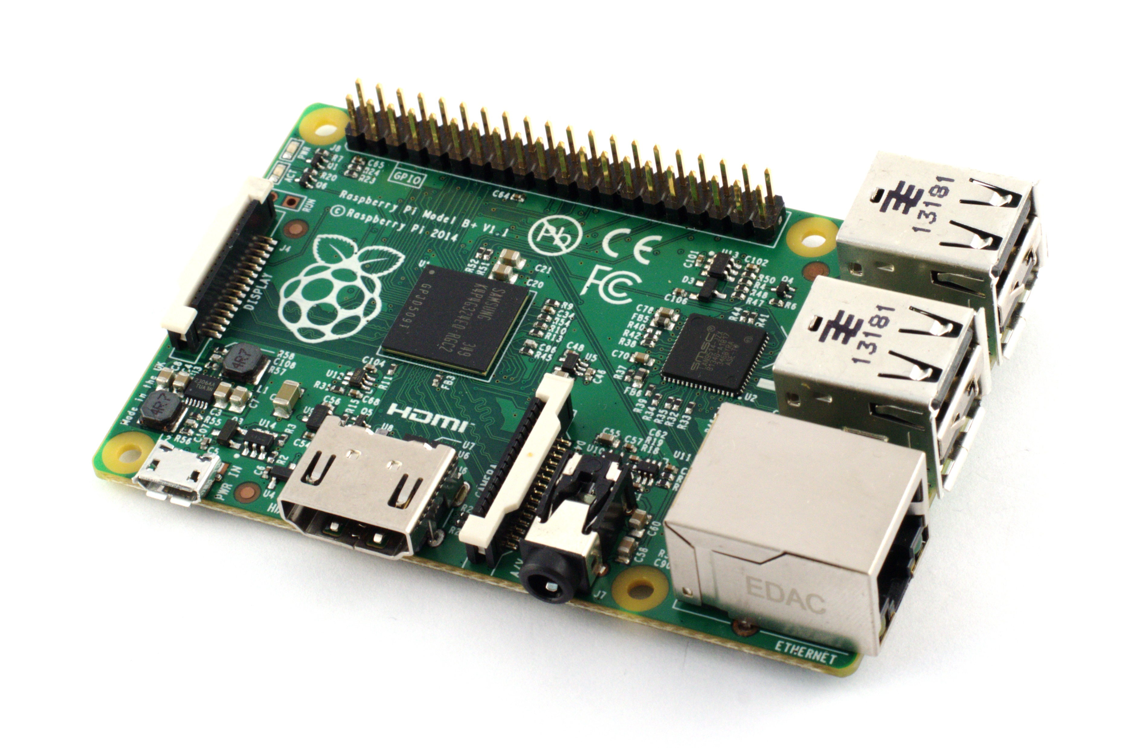
L’utilisation d’appareils faible consommation
Notes:
refroidissment passif

Slide 12
Management du data center avec du machine learning
Méthodes
Approche
Consolidation
Méthodes exactes
Heuristique
Metaheuristique
Migration
Statique
Live
Prédiction de la charge
Récolte de données
Entrainement d’un modèle de prédiction et consolidation avec du ML
12

Slide 13
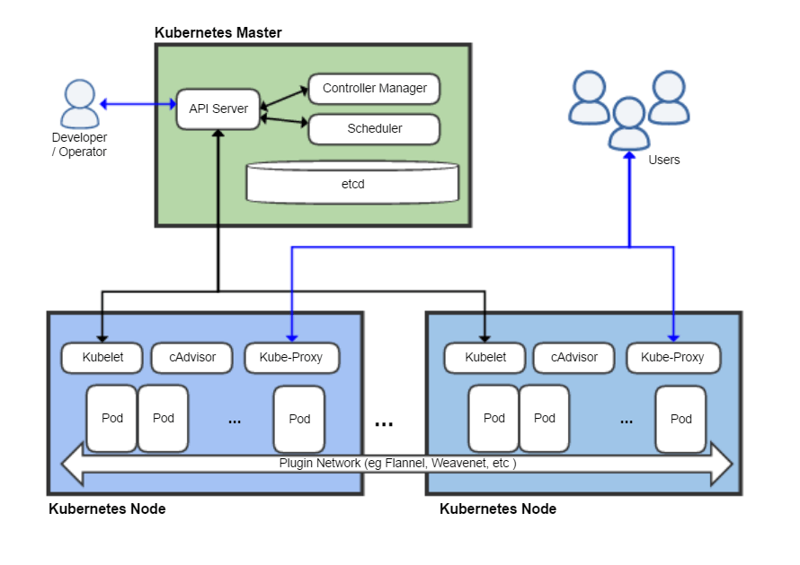
Prochaines étapes
Source : Wikimedia
Notes:
system oriented approach + data driven (moins d'aspect théorique, plutôt pratique) -> mise en déploiement
kubernetes deja en place
API kubernetes + implémentation de l’algorithme
données -> energie, performance, prédiction de la charge, scheduling
tester sur cas d'usage (web, cloud ML...)

Slide 14
Questions ?
hippolyte.verninas@telecom-paris.fr

Slide 15
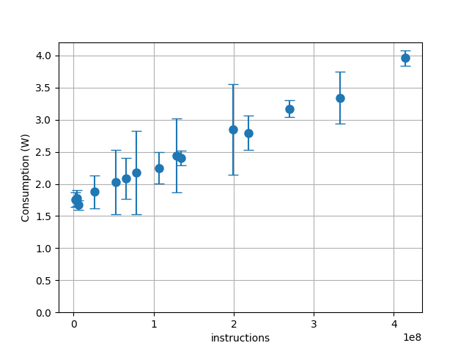
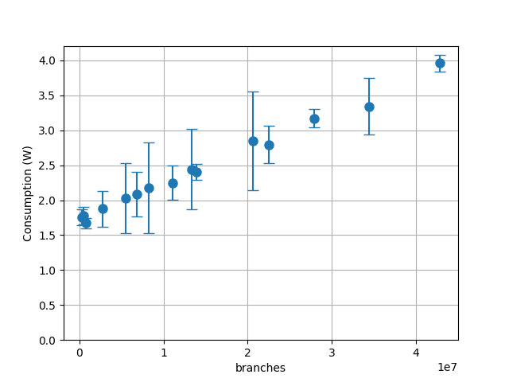
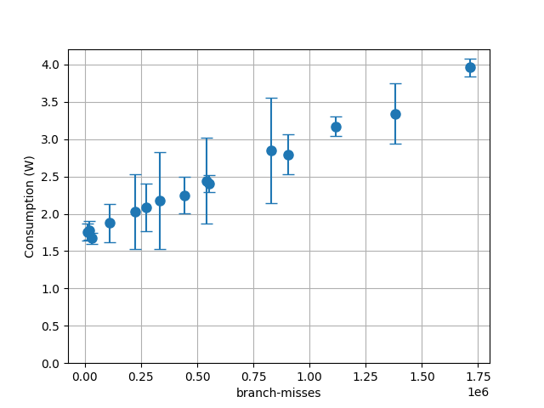
Collecte de données (CPU)
Puissance utilisée en fonction des instructions CPU
Puissance utilisée en fonction des branches
Puissance utilisée en fonction des branches misses

Slide 16
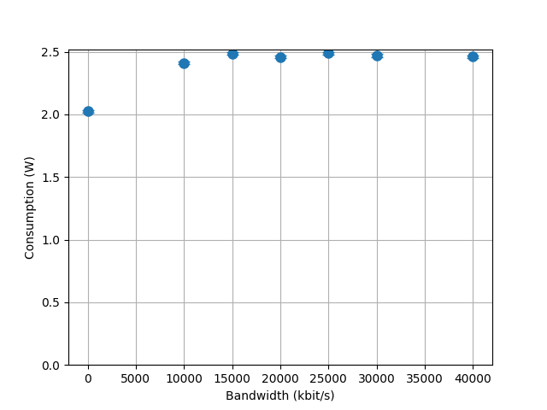
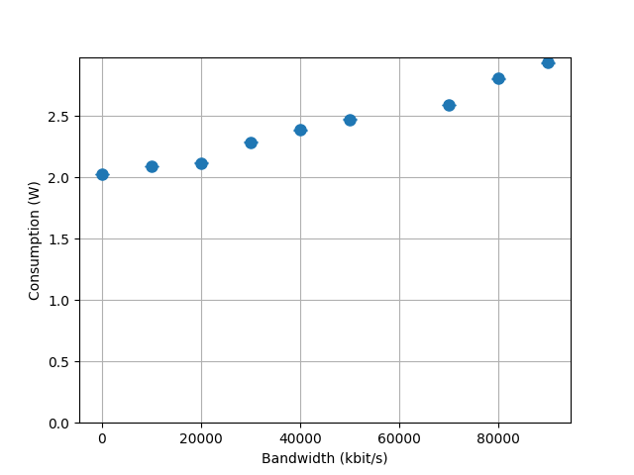
Collecte de données (bande-passante)
Puissance utilisée en fonction de la bande-passante (Wi-Fi)
Puissance utilisée en fonction de la bande-passante (ethernet)

Slide 17
Références
Arijit Khan, Xifeng Yan, Shu Tao, and Nikos Anerousis. Workload characterization and prediction in the cloud: A multiple time series approach. In 2012 IEEE Network Operations and Management Symposium, pages 1287–1294. IEEE, 2012.
Jitendra Kumar and Ashutosh Kumar Singh. Cloud datacenter workload estimation using error preventive time series forecasting models Cluster Computing, 23(2):1363–1379, 2020.
CHEN Guang, BAI Xiaoying, HUANG Xiaofei, LI Muyang, and ZHOU Lizhu. Cloud performance trend prediction by moving averages. Journal of Frontiers of Computer Science & Technology, 6(6):495, 2012.
Rodrigo N Calheiros, Enayat Masoumi, Rajiv Ranjan, and Rajkumar Buyya. Workload prediction using arima model and its impact on cloud applications’ qos. IEEE transactions on cloud computing, 3(4):449–458, 2014.
Francisco J Baldan, Sergio Ramirez-Gallego, Christoph Bergmeir, Francisco Herrera, and Jose M Benitez. A forecasting methodology for workload forecasting in cloud systems. IEEE Transactions on Cloud Computing, 6(4):929–941, 2016.
Akindele A Bankole and Samuel A Ajila. Cloud client prediction models for cloud resource provisioning in a multitier web application environment. In 2013 IEEE Seventh International Symposium on Service-Oriented System Engineering, pages 156–161. IEEE, 2013.
Jeong-Geun Kim, Yoon-Su Jo, Su-Kyung Yoon, and Shin-Dug Kim. History table-based linear analysis method for dram-pcm hybrid memory system. The Journal of Supercomputing, 77:12924–12952, 2021.

Slide 18
Références
Masoud Barati and Saeed Sharifian. A hybrid heuristic-based tuned support vector regression model for cloud load prediction. The Journal of Supercomputing, 71:4235–4259, 2015.
Chunhong Liu, Chuanchang Liu, Yanlei Shang, Shiping Chen, Bo Cheng, and Junliang Chen. An adaptive prediction approach based on workload pattern discrimination in the cloud. Journal of Network and Computer Applications, 80:35–44, 2017.
Zheng Huang, Jiajun Peng, Huijuan Lian, Jie Guo, Weidong Qiu, et al. Deep recurrent model for server load and performance prediction in data center. Complexity, 2017, 2017.
Eva Patel and Dharmender Singh Kushwaha. A hybrid cnn-lstm model for predicting server load in cloud computing. The Journal of Super-computing, 78(8):1–30, 2022.
Charles Reiss, John Wilkes, and Joseph L Hellerstein. Google cluster-usage traces: format+ schema. Google Inc., White Paper, 1:1–14, 2011.
Siqi Shen, Vincent Van Beek, and Alexandru losup. Statistical characterization of business-critical workloads hosted in cloud datacenters. In 2015 15th IEEE/ACM International Symposium on Cluster, Cloud and Grid Computing, pages 465–474, 2015.
Anne-Cecile Orgerie, Marcos Dias de Assuncao, and Laurent Lefevre. A survey on techniques for improving the energy efficiency of large-scale distributed systems. ACM Computing Surveys (CSUR), 46(4):1–31, 2014.
Nassima Toumi, Miloud Bagaa, and Adlen Ksentini. Machine learning for service migration: A survey. IEEE Communications Surveys & Tutorials, 2023

